Slide 1

Multi-Agent Disaster Response and Relief Coordination System
Trabalho de:
Francisco Macieira (202207166)
Gabriela Simon (202200209)
Noa Santos (202201392)

Slide 2
Contexto do problema:
Esse trabalho tem como objetivo simular desastres naturais em um ambiente que simula uma cidade e implementar agentes que se comportem de acordo nas situações simuladas. O ambiente simula tsunamis, terramotos, ou ambos ao mesmo tempo, assim a simular os danos causados por tais desastres naturais. A simulação teve de ser feita com um sistema descentralizado e conta com 4 tipos diferentes de agentes:
- Civil agents: agentes que se comportam como civis ao meio de desastres naturais e devem receber ajuda e/ou abrigo.
- Responder agents: agentes que se encarregam de socorrer os agentes civis que precisam de ajuda.
- Shelter agents: agentes que disponibilizam abrigo para os agentes civis desabrigados, nestes abrigos, são disponibilizados recursos aos agentes civis abrigados como comida, água e medicamentos.
- Supply Vehicle agents: agentes que são encarregados de abastecer ou reabastecer os abrigos com os recursos necessários para o uso dos civis.
Os agentes comunicam-se uns com os outros, a colaborar para os melhores resultados, e tomam decisões flexíveis e adaptáveis em tempo real.

Slide 3
Civil Agent:
Existem 2 tipos de agentes que representam os civis e existe 1 agente civil de cada tipo em cada célula do mapa afetada pelo desastre. Um dos civis é o representante dos mortos e feridos, e vai enviar mensagens para um dos Responder Agents até receber a confirmação de que um Responder Agent se encontra a caminho, e o outro é o representante das pessoas desalojadas, e vai enviar mensagens para um dos Shelter Agents até receber confirmação de que um Shelter Agent se encontra a caminho.
Map:
O mapa representa o ambiente onde tudo acontece. É simulado um fenómeno aleatório (Terramoto, Tsunami ou ambos)e a partir daí o resto do programa “desenrola-se”. Daqui é possível obter várias informações, desde o número de civis feridos numa determinada célula à localização das bases dos responder agentes que foram afetadas pela catástrofe.

Slide 4
Responder Agent:
Existem 20 Responder Agents espalhados por 6 localizações ao longo do mapa. Depois da catástrofe, só são iniciados os Responder Agents que não foram afetados pela mesma. Cada Responder Agent tem um comportamento repetitivo em que inicialmente espera por uma mensagem, que se chegar pode ser de “inform”, “request” ou “confirm”. Se for “inform”, vem de um civil a pedir ajuda e imediatamente inicia um contract net com os outros Responder Agents que estejam disponíveis, para ver quem está mais próximo do pedido de ajuda. Se for “request” vem de outro Responder Agent a pedir para socorrer determinada célula, e envia uma proposta onde especifica a sua distância à célula afetada. Se for “confirm” significa que foi escolhido para socorrer determinada célula afetada, pelo que se desloca para lá, socorre as pessoas e torna-se novamente disponível (não voltando à base).
Contract Net (Responders):
O Responder Agent que inicia o protocolo envia para os outros Responders um “request”, com a localização da célula afetada e o nº de mortos e feridos. Cada um desses Responders ou responde com uma proposta (distância a que está da célula) ou com uma rejeição por estar ocupado. O agente inicial avalia as propostas e escolhe a melhor, enviando mensagem de confirmação a um agente e rejeição aos outros.

Slide 5
Shelter Agent:
Existem 12 Shelter Agents espalhados por 3 localizações ao longo do mapa. Depois da catástrofe, só são iniciados os Shelter Agents que não foram afetados pela mesma. Cada Shelter Agent tem um comportamento repetitivo em que inicialmente espera por uma mensagem, que se chegar pode ser de “inform”, “request” ou “confirm”. Se for “inform”, vem de um civil a pedir ajuda e imediatamente inicia um contract net com os outros Shelter Agents que estejam disponíveis, para ver quem está mais próximo do pedido de ajuda. Se for “request” vem de outro Shelter Agent a pedir para socorrer determinada célula, e envia uma proposta onde especifica a sua distância à célula afetada. Se for “confirm” significa que foi escolhido para socorrer determinada célula afetada, pelo que se desloca para lá, socorre as pessoas e torna-se novamente disponível . Em cada comportamento cíclico são gastos recursos do abrigo de acordo com a sua ocupação atual,, e depois existe uma avaliação da necessidade de mais recursos. Caso sejam necessários, inicia um contract net com os supply agentes nara ver quem lhe pode fornecer mais recursos. Caso esta ajuda chegue, o abrigo é reabastecido, caso contrário os civis ficam desalojados e este agente inicia um novo contract net com os outos shelters para verificar quem pode receber estes civis.
Contract Net (Shelters):
O Shelter Agent que inicia o protocolo envia para os outros Shelters um “request” com a localização da célula afetada e o nº de civis que necessitam de abrigo. Cada um desses Shelters ou responde com uma proposta (distância a que está da célula) ou com uma rejeição por estar ocupado. O agente inicial avalia as propostas e escolhe a melhor, enviando mensagem de confirmação a um agente e rejeição aos outros.

Slide 6
Supply Vehicle Agent:
Existem 10 Supply Vehicle Agents espalhados por 2 localizações ao longo do mapa. Depois da catástrofe, só são iniciados os Supply Agents que não foram afetados pela mesma. Cada Supply Agent tem um comportamento repetitivo em que inicialmente espera por uma mensagem, que se chegar pode ser de “request” ou “confirm”. Se for “request” vem de um Shelter Agent a pedir para reabastecer determinado abrigo, e envia uma proposta onde especifica a sua distância a esse abrigo. Se for “confirm” significa que foi escolhido para reabastecer determinada abrigo, pelo que se desloca para lá, reabastece e torna-se novamente disponível (não voltando à base) . Em cada comportamento cíclico são gastos recursos do camião caso o agente tenha sido acionado e depois existe uma avaliação da necessidade de mais recursos. Caso sejam necessários, o camião volta à base e reabastece, tornando-se depois novamente disponível.
Contract Net (Supplys):
O Shelter Agent que inicia o protocolo envia para os Supply Vehicle agents um “request” com a localização do abrigo e o nº de recursos de cada tipo (água, comida e medicamentos) necessário. Cada um dos Supplys ou responde com uma proposta (distância a que está da célula) ou com uma rejeição por estar ocupado. O agente inicial avalia as propostas e escolhe a melhor, enviando mensagem de confirmação a um agente e rejeição aos outros.

Slide 7
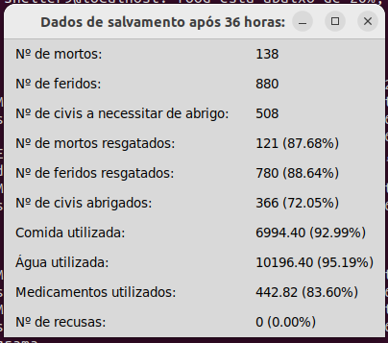
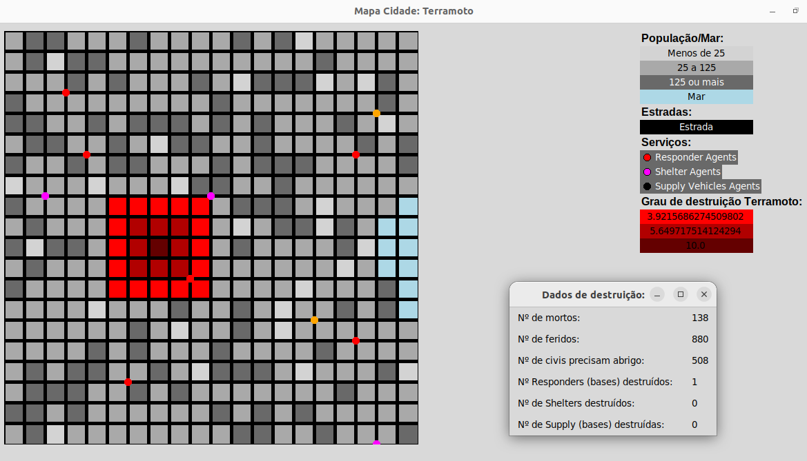
Simulação Terramoto:
Conclusões:
Nesse teste as métricas foram muito positivas. Em 36 horas foi possível resgatar cerca de 88% dos mortos e feridos e abrigar mais de 70% dos civis.
Os recursos entregues foram bem utilizados: mais de 90% da comida e água e mais de 80% dos medicamentos.
O número de recusas foi zero, o que significa que o sistema funcionou quase sem falhas.

Slide 8
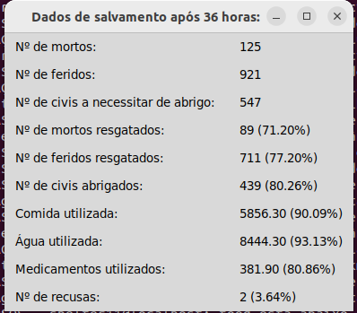
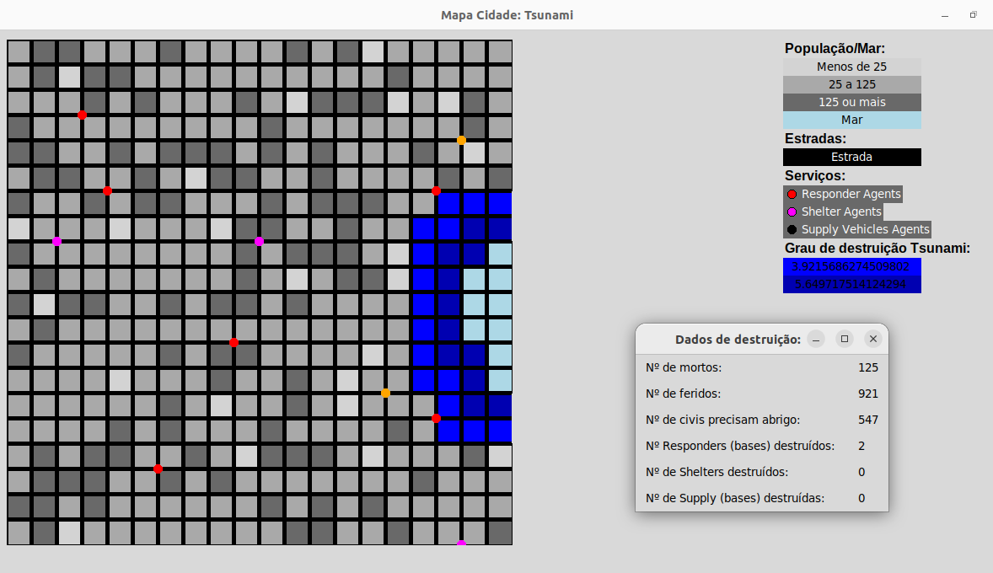
Simulação Tsunami:
Conclusões:
Nesse teste as métricas foram positivas. Em 36 horas foi possível resgatar cerca de 75% dos mortos e feridos e abrigar mais de 80% dos civis.
Os recursos entregues foram bem utilizados: mais de 90% da comida e água e mais de 80% dos medicamentos.
O número de recusas foi 2, o que significa que o sistema funcionou com poucas falhas.

Slide 9
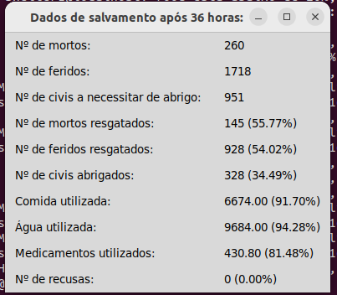
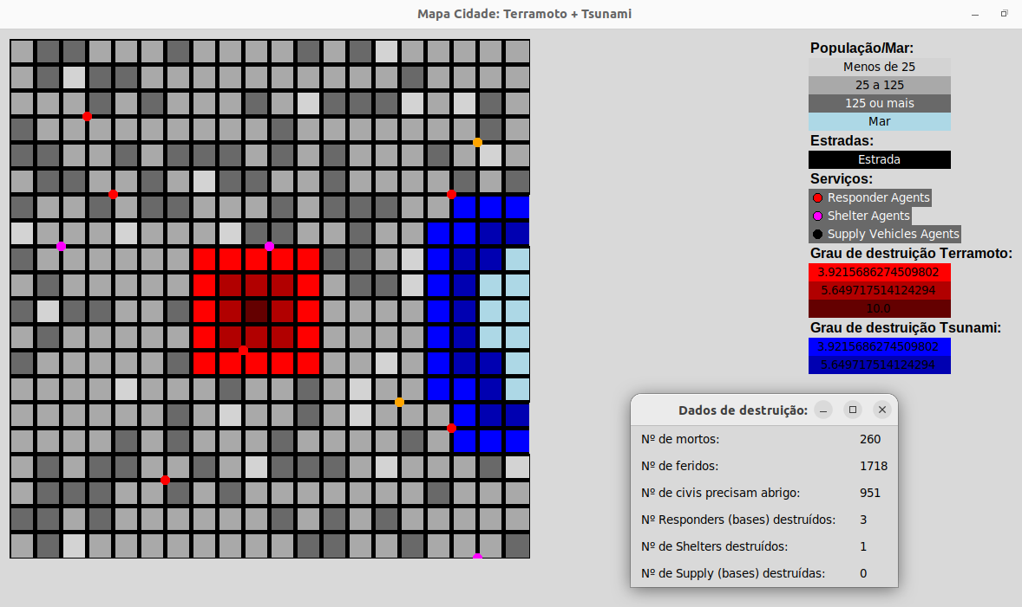
Simulação Terramoto + Tsunami:
Conclusões:
Neste teste as métricas foram medianas. Em 36 horas foi possível resgatar cerca de 55% dos mortos e feridos e abrigar apenas 34% dos civis, o que não são boas indicações. No entanto, os recursos entregues foram bem utilizados (mais de 90% da comida e água e mais de 80% dos medicamentos) e o número de recusas foi zero, o que significa que o sistema funcionou com poucas falhas.

Slide 10
Análise Crítica:
No geral, pensamos que o trabalho está bem executado. Em todas as simulações, para 36 horas, as métricas medidas são muito positivas e o sistema age com poucas falhas.
Alguns pontos a rever e onde o trabalho poderia ser melhorado (na nossa opinião) são:
- Os agentes poderiam incluir-se a si próprios no protocolo Contract Net (o sistema não prevê que o melhor agente para socorrer uma célula possa ser o agente que recebeu o pedido de ajuda) - Os Shelter Agents poderiam “dividir” os agentes desabrigados de uma célula entre si (o sistema não prevê que mais do que um Shelter Agent possa socorrer os civis desabrigados de uma determinada célula) - O sistema poderia estar melhor preparado para lidar com os fenómenos Terramoto e Tsunami simultaneamente (o sistema pretende ser realista, mas ao fazê-lo demonstra falta de capacidade para lidar com um fenómeno tão grande).

